Slide 1
Выпускная квалификационная работа
Разработка информационной системы выбора и поставки строительных материалов
с учётом потребностей строительного объекта
«ОбъектМаркет»
Бальдюсов Кирилл Андреевич · ЗИТ-51-22
АГАСУ · 09.03.02 · 2026
Notes:
Тема и автор: docs/PROJECT.md. Точные данные руководителя и кафедры вносятся после утверждения титульного листа.

Slide 2
Задача закупки под объект
Цена за единицу не описывает всю закупку
01
Количество
Цель работы
Сколько материала требуется по перечню работ и норме расхода.
Провести закупку от расчёта потребности до завершённой поставки в одном приложении.
02
Наличие и дата
Хватит ли остатка к нужному этапу строительства.
03
Доставка
Сколько стоит поставка с учётом выбранных продавцов.
ОБЪЕКТМАРКЕТ
02
Notes:
Постановка и сценарии: docs/RESEARCH.md и docs/PROJECT.md.

Slide 3
Аналоги и рамки проекта
Строительные площадки уже существуют
СтройОнли
Каталог и загрузка сметы
ЛОГИ
Комплектация и доставка на объект
Петрович
Интернет-магазин и сервисы расчёта
В «ОбъектМаркете» проверяется связка потребности объекта, предложений и отдельной поставки.
Поставщики и цены вымышлены. Оплата учебная, статусы поставки отмечаются вручную.
ОБЪЕКТМАРКЕТ
03
Notes:
Сравнение по открытым страницам на сентябрь 2026 года: docs/RESEARCH.md; https://stroionly.ru/; https://mylogi.ru/app/; https://petrovich.ru/. Учебные ограничения: README.md и docs/PROJECT.md.

Slide 4
Предметная модель
Материал
Характеристики и единица измерения
Предложение
Поставщик, цена, срок и остаток
Объект
Адрес и потребность по этапам
Заказ
Зафиксированные позиции и цены
Поставка
Отдельный статус для поставщика
Один материал может иметь несколько предложений. Один заказ может включать несколько поставок.
ОБЪЕКТМАРКЕТ
04
Notes:
Описание сущностей и связей: docs/DATA_MODEL.md; SQL: api/migrations/.

Slide 5
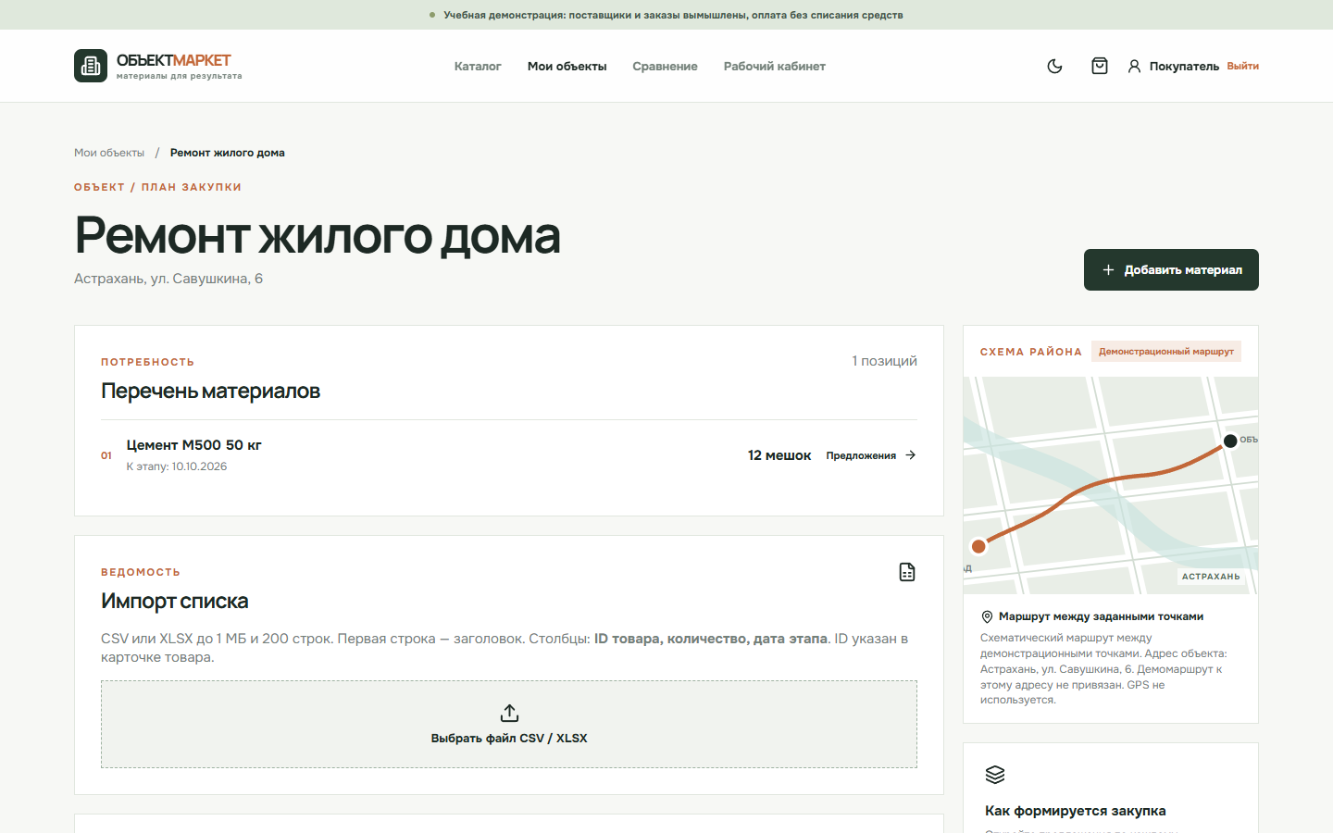
Расчёт закупки для объекта
12 мешков цемента
к этапу 10.10.2026
Подбор учитывает остаток, дату и цену позиции с доставкой. Итоговую доставку сервер считает по поставщикам.
CSV / XLSX, до 200 строк
ОБЪЕКТМАРКЕТ
05
Notes:
Экран объекта снят с работающего приложения 27 сентября 2026 года. Дата 10.10.2026 относится к учебному примеру на снимке, её не нужно воспроизводить в живой демонстрации. Калькулятор выбирает фасованный товар и добавляет пересчитанную потребность: api/src/packaging.ts, web/src/components/material-calculator.tsx. Формулы и пример 19 коробок для 24 м² с запасом10%: docs/MATERIAL_CALCULATIONS.md.

Slide 6
Архитектура приложения
Браузер
Next.js / React
Каталог, объекты, кабинеты
Сервер
NestJS / TypeScript
HTTP API, права, расчёт заказа
Данные
PostgreSQL
Остатки, заказы и поставки
Docker Compose · миграции и демоданные · OpenAPI
ОБЪЕКТМАРКЕТ
06
Notes:
Фактические технологии: README.md, docker-compose.yml, package.json в web/ и api/. Интеграции: api/src/routes/geo.ts; web/src/components/.

Slide 7
Оформление заказа
01
Предварительный расчёт
Показывает цену, доступность и сроки. Остаток пока не меняется.
02
Транзакция
Сервер повторно проверяет предложения и блокирует строки остатков.
03
Резерв и заказ
Количество уменьшается один раз. Повтор запроса возвращает тот же заказ.
Отмена или истечение 30 минут возвращают резерв на склад.
ОБЪЕКТМАРКЕТ
07
Notes:
Реализация и проверки: api/src/routes/orders.ts, api/test/integration.ts. Резерв неоплаченного заказа 30 минут.

Slide 8
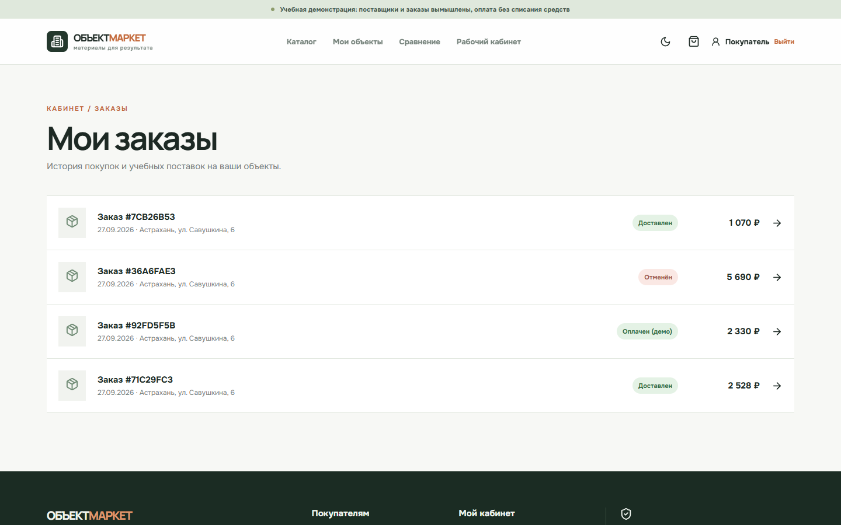
Поставка и карта
Покупатель
видит заказ и статусы
Диспетчер
назначает водителя
Водитель
отмечает этапы рейса
Статичная демосхема. Движение машины и GPS не реализованы.
ОБЪЕКТМАРКЕТ
08
Notes:
Поставщики и заказы вымышлены. Водитель вручную отмечает статусы. Схема соединяет фиксированные демонстрационные точки и не привязана к адресу заказа. Движение автомобиля и GPS отсутствуют. Код внешних сервисов2ГИС/DaData предусмотрен, но с действующими ключами не проверен. Реализация: api/src/routes/operations.ts, geo.ts; web/src/components/route-map.tsx.

Slide 9
Испытания
30 из 30
модульных тестов API
Интеграционный сценарий
Идемпотентность, нехватка и возврат остатков, права, параллельные заказы.
78 автоматических проверок
11 сценариев с настоящим API. Остальные проверяют клиентское поведение.
Внешние сервисы с действующими ключами не испытывались.
ОБЪЕКТМАРКЕТ
09
Notes:
На 1 октября 2026 года: 30/30 модульных проверок API, integration, migrations и smoke прошли для a5b28a4 в CI36902096134. После добавления закупки по этапам локально прошли production build и 78/78 проверок Playwright: 77 браузерных и один денежный formatter; 11 предметных сценариев используют настоящий API. Отдельные API4100/Next3100/PostgreSQL17; TZ Europe/Astrakhan. Локальное восстановление дампа и миграция005 проверены. Условия и ограничения: docs/TEST_RESULTS.md. Скорость ручной закупки и реальная экономия не измерялись.

Slide 10
Результат работы
Работающий сквозной сценарий закупки
Сценарий от потребности объекта до завершённой учебной поставки проверен на отдельном локальном стенде.
Для реального применения
нужны актуальные данные поставщиков, договоры на сервисы и отдельные эксплуатационные испытания.
github.com/SleNdd/construction-supply-marketplace
ОБЪЕКТМАРКЕТ
10
Notes:
Функции: docs/PROJECT.md. Ограничения и следующие шаги: docs/ARCHITECTURE.md, docs/DEPLOY.md. Репозиторий: https://github.com/SleNdd/construction-supply-marketplace.

